Slide 4
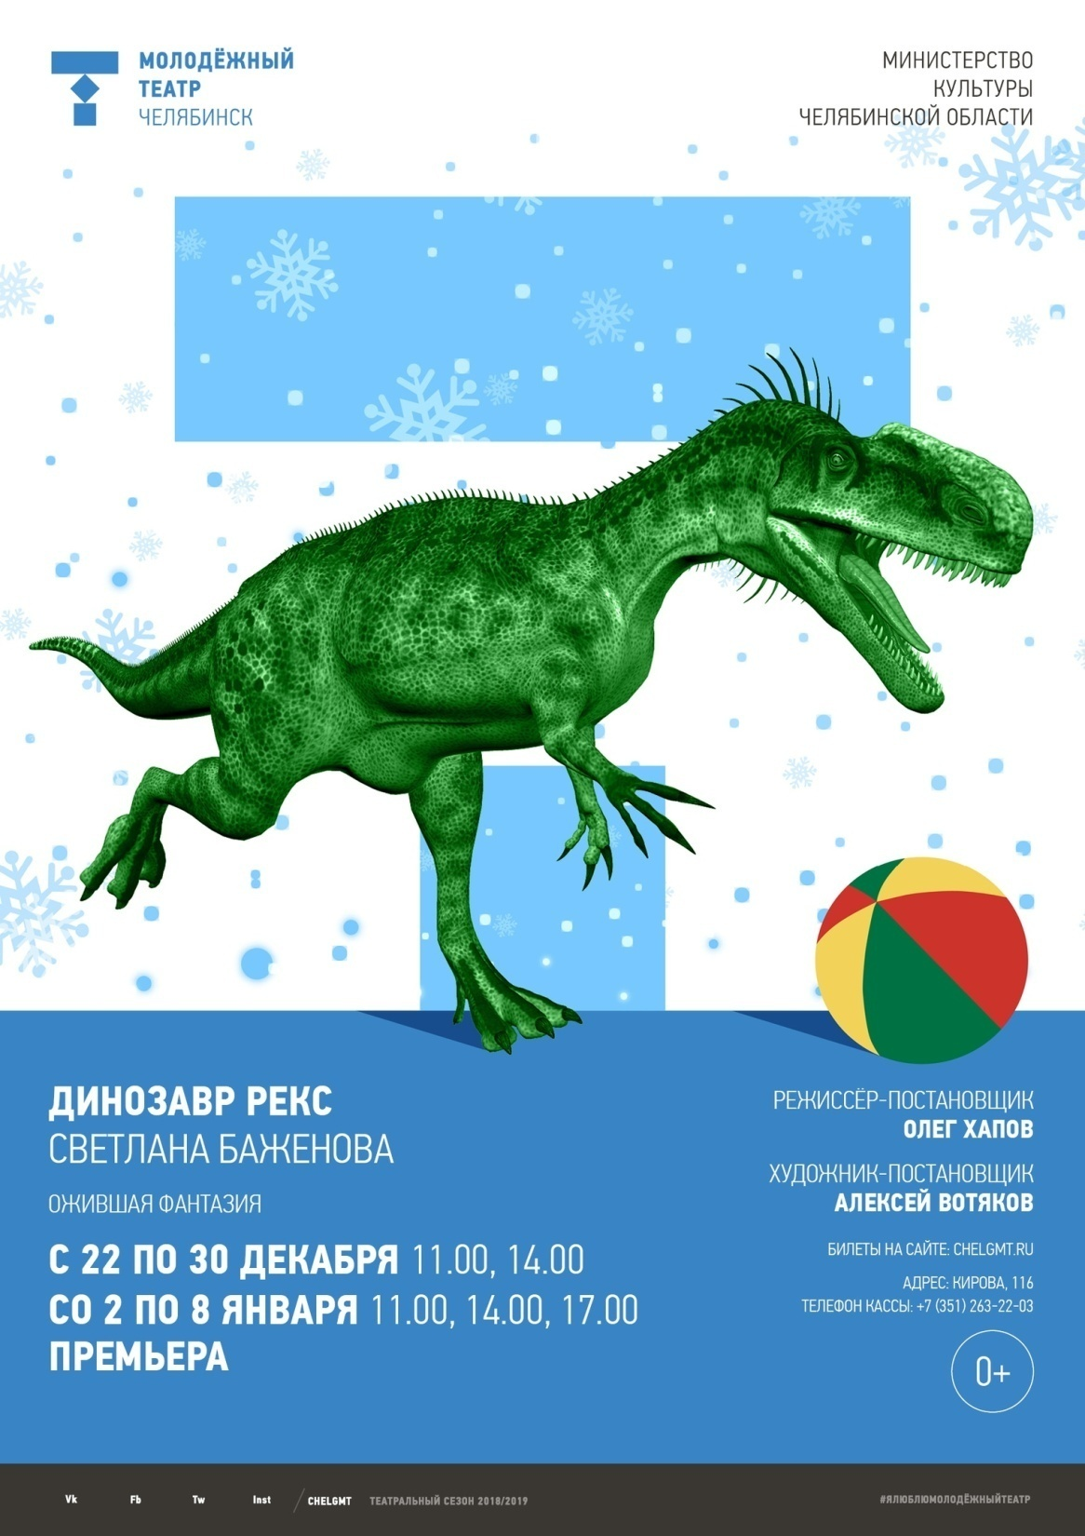

Slide 8
Дворец культуры железнодорожников
ул. Цвиллинга, 54

Slide 10
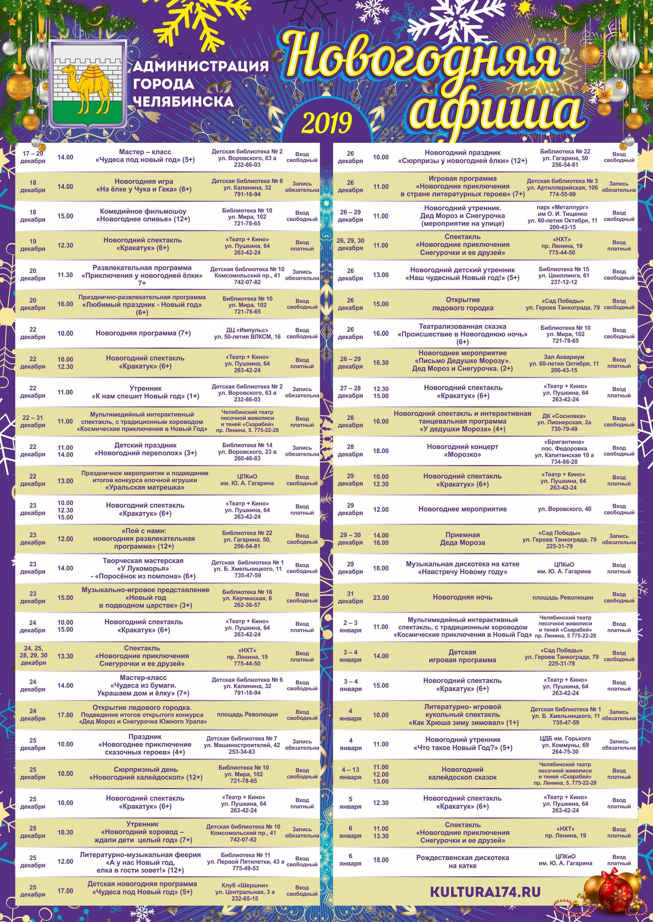

Slide 11
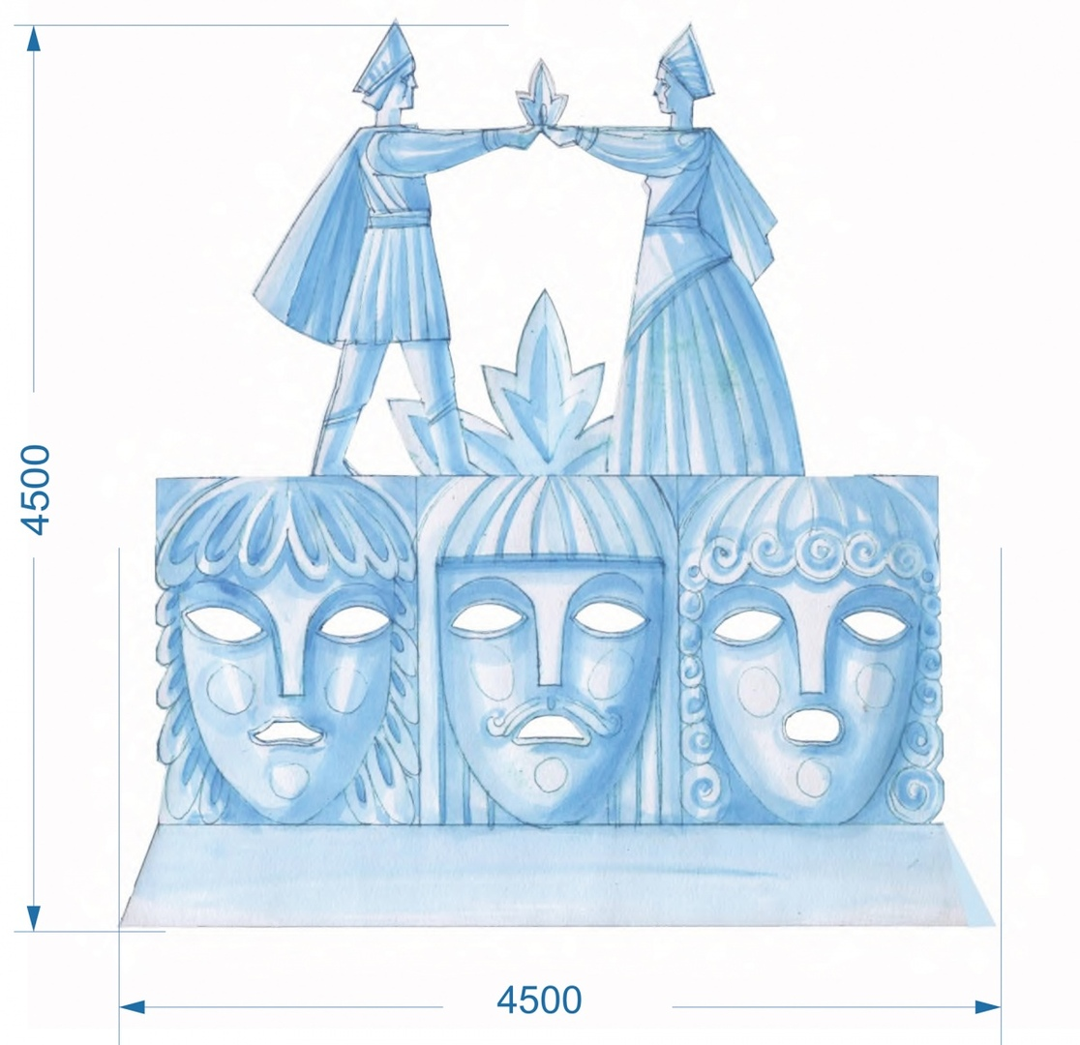
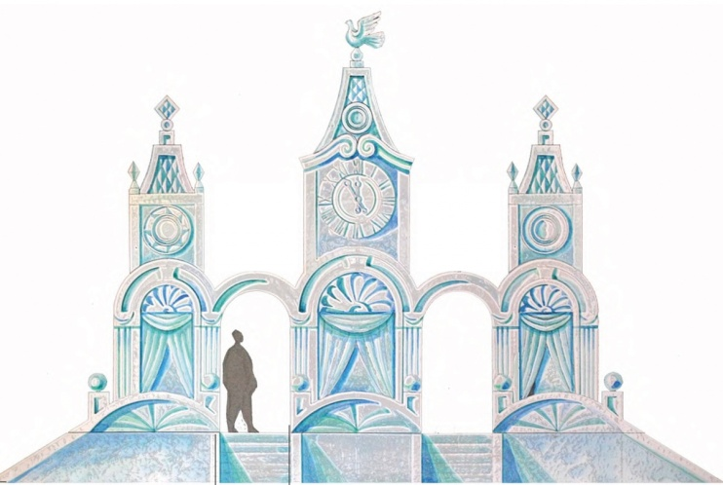
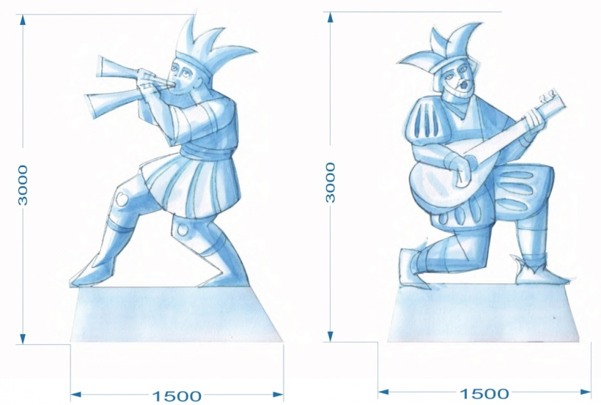
Ледовый городок на площади Революции

Slide 12
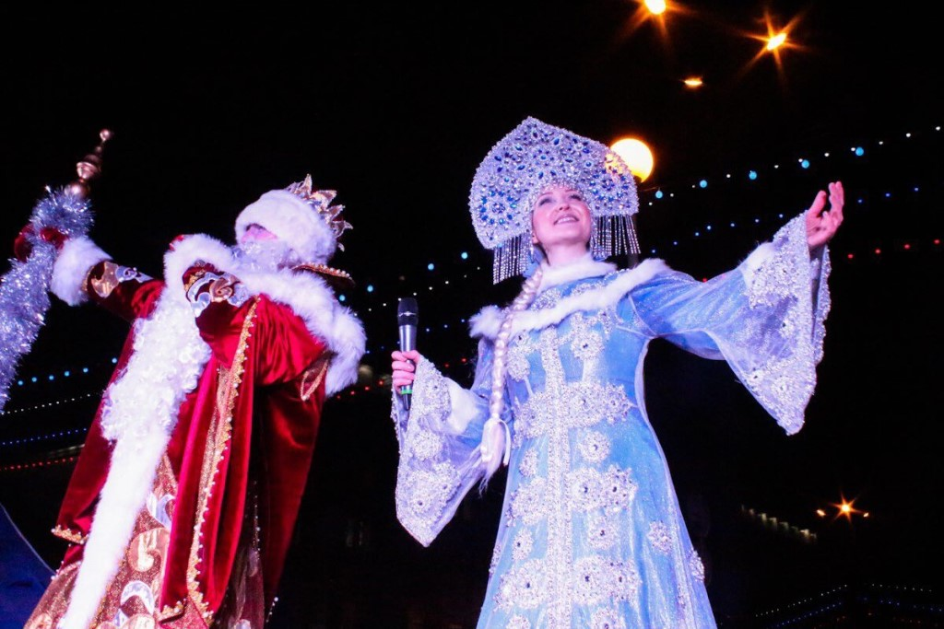

Slide 13
Хоккейные корты Советского района г. Челябинска
№ | Адрес хоккейного корта, катка | Осуществление заливки корта
1 | ул. Блюхера, 2 (МБУ «Спортивный город» ) | залит
2 | ул. Кузнецова, 37 (МБУ «Спортивный город») | не залит
3 | ул. Российская, 258 (МБУ «Спортивный город») | не залит
4 | ул. Ширшова, 11 (МБУ «Спортивный город») | залит
5 | ул. Станционная, 16 (МБУ «Спортивный город») | проводится заливка
6 | ул. Доватора, 15 (МБУ «Спортивный город») | залит
7 | ул. Белорецкая, 32 (МБУ «Спортивный город») | проводится заливка
8 | ул. Дорожная, 1 (МБУ «Спортивный город») | залит
9 | ул. Челябинская, 8а (МБУ «Спортивный город») | залит
10 | ул. Карабанова, 10а (филиал МОУ СОШ № 53) | залит
11 | пер. Дачный, 18 (филиал МОУ СОШ № 145) | залит
12 | ул. Ширшова, 9 (МОУ СОШ № 15) | залит
13 | ул. Челябинская, (17 МОУ СОШ №145 ) | залит
15 | ул. Зерновая, 11 (МОУ СОШ № 131) | залит
15 | ул. Курчатова, 19а (МБУ «Спортивный город») | не залит

Slide 14
Новогодние городки Советского района города Челябинска
№ п/п | Месторасположение ледового городка | Информация
1. | Ледовый районный городок ул. Доватора, 15 сквер им. Колющенко | открытие городка 25.12.2018 в 12.30
2. | п. Федоровка, ул. Капитанская, 10 А | установлена горка
3. | п. Смолино, Чапаева 114 | ледовый городок, каток, ёлка установлена и украшена
4. | п. Локомотивный К. Заслонова, 8 | установка ёлки
5. | Привокзальная площадь, 1 (напротив церкви) | ведутся работы по установке ледовых скульптур.
6. | ТК «Кольцо» | растущие ёлки украшены гирляндами, а также поставлены ёлки внутри комплекса

Slide 15
Ледовые городки в районах города Челябинска
№ | Наименование района | Место расположения ледового городка
1 | Советский район | сквер им. Колющенко
2 | Металлургический район | - пересечение улиц Богдана Хмельницкого и Жукова; - площадка у ДЦ «Импульс» (ул. 50-летия ВЛКСМ, 16); - поселок Аэропорт, ул. Увельская 1-я, 1.
3 | Ленинский район | площадь у РК Аврора
4 | Калининский район | ул. Кирова, 10 перед зданием администрации района
5 | Центральный район | МАУ «ЦПКиО им. Ю.А. Гагарина»
6 | Курчатовский район | сквер по ул. Молодогвардейцев - парк «Северо-западный»; - сквер по ул. Красного Урала
7 | Тракторозаводский район | МАУ «Сад Победы»

Slide 17
